Slide 1
Agrochemie
Ing. Martin Kulhánek, Ph.D.
FAPPZ A357
kulhanek@af.czu.cz

Slide 2
Chemické názvosloví
Oxidační číslo atomu (skripta Agrochemie str. 50)

Slide 3
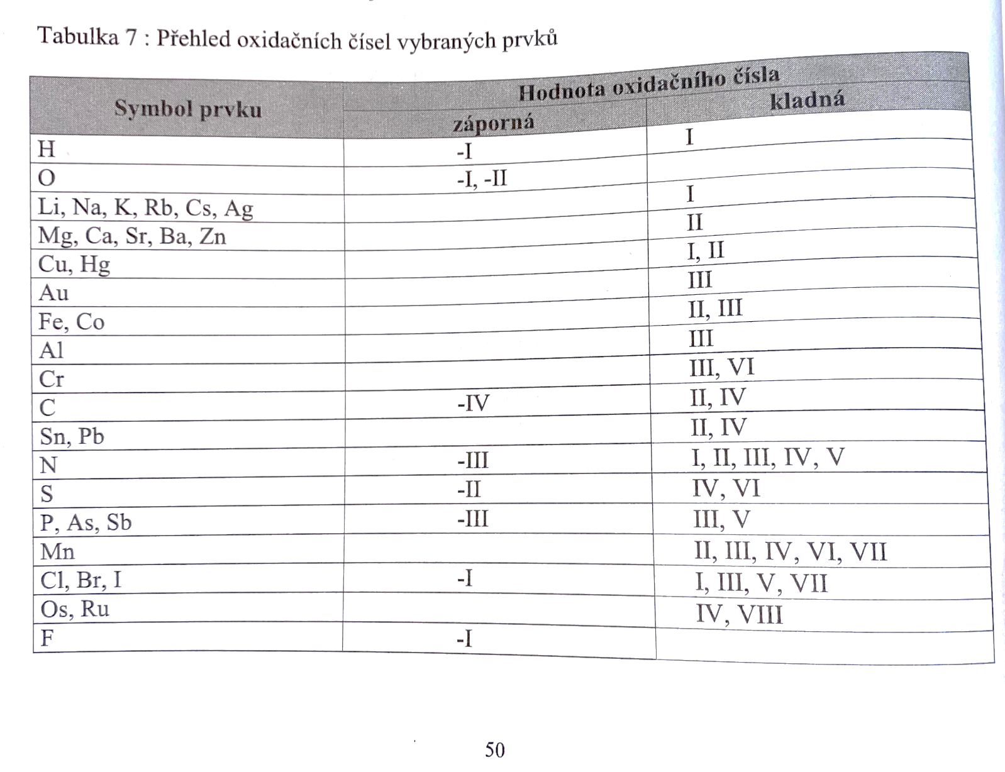
Chemické názvosloví
Oxidační číslo atomu (skripta Agrochemie str. 50)

Slide 4
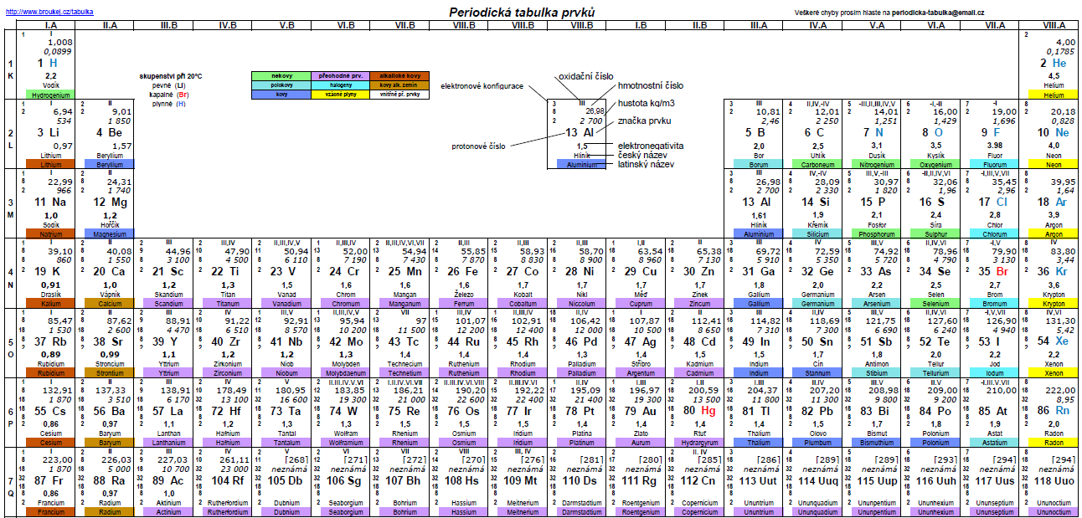
Chemické názvosloví
Oxidační číslo atomu

Slide 5
Chemické názvosloví
Každá chemická látka má jasně definovaný:
Název
Vzorec

Slide 6
Chemické názvosloví
Binární sloučeniny
Názvy a vzorce
Aniont
– píše se v názvu vepředu (koncovka –id) a ve vzorci vzadu, dané záporné oxidační číslo
Kationt
– píše se v názvu vzadu a ve vzorci vepředu, kladné oxidační číslo
Koncovky:
+ I
+ II
+ III
+ IV
+ V
+ VI
+ VII
+ VIII
-ný
-natý
-itý
-ičitý
-ečný, -ičný
-ový
-istý
-ičelý

Slide 7
Chemické názvosloví
číselné předpony
Číselná předpona
1
2
3
4
5
6
7
8
9
10
Mono-
Di-
Tri-
Tetra-
Penta-
Hexa-
Hepta-
Okta-
Nona-
Deka-

Slide 8
Chemické názvosloví OXIDY
Binární sloučeniny
O^{-II}
Aniont
– píše se v názvu vepředu (koncovka –id) a ve vzorci vzadu, dané záporné oxidační číslo
Kationt
– píše se v názvu vzadu a ve vzorci vepředu, kladné oxidační číslo
O⁻²
+ I
+ II
+ III
+ IV
+ V
+ VI
+ VII
+ VIII
-ný
-natý
-itý
-ičitý
-ečný, -ičný
-ový
-istý
-ičelý
Oxid kademnatý
CdO
Cu₂O
Oxid měďný
Oxid dusitý
N₂O₃
Mn₂O₇
Oxid manganistý
Oxid bromistý
Br₂O₇

Slide 9
Chemické názvosloví
Binární sloučeniny
OXIDY
SO₂
Oxid siřičitý
V₂O₅
Oxid vanadičný
Oxid bromičný
Oxid bromičný
Br₂O₅
As₂O₇
Oxid arsenistý
Oxid vodný

Slide 10
Chemické názvosloví SULFIDY
Binární sloučeniny
S^{-II}
Aniont
– píše se v názvu vepředu (koncovka –id) a ve vzorci vzadu, dané záporné oxidační číslo
Kationt
– píše se v názvu vzadu a ve vzorci vepředu, kladné oxidační číslo
S⁻²
+ I
+ II
+ III
+ IV
+ V
+ VI
+ VII
+ VIII
-ný
-natý
-itý
-ičitý
-ečný, -ičný
-ový
-istý
-ičelý
Sulfid železnatý
FeS
Li₂S
Sulfid lithný
CaS
Sulfid vápenatý
Al₂S₃
Sulfid hlinitý

Slide 11
Chemické názvosloví HALOGENIDY
Binární sloučeniny
X^{-I}
Aniont
– píše se v názvu vepředu (koncovka –id) a ve vzorci vzadu, dané záporné oxidační číslo
Kationt
– píše se v názvu vzadu a ve vzorci vepředu, kladné oxidační číslo
X⁻¹
+ I
+ II
+ III
+ IV
+ V
+ VI
+ VII
+ VIII
-ný
-natý
-itý
-ičitý
-ečný, -ičný
-ový
-istý
-ičelý
X = Fluór (F), Chlor (Cl), Brom (Br), Jód (I), Astat (At)

Slide 12
Chemické názvosloví HALOGENIDY
Binární sloučeniny
X^{-I}
Aniont
– píše se v názvu vepředu (koncovka –id) a ve vzorci vzadu, dané záporné oxidační číslo
Kationt
– píše se v názvu vzadu a ve vzorci vepředu, kladné oxidační číslo
X⁻¹
+ I
+ II
+ III
+ IV
+ V
+ VI
+ VII
+ VIII
-ný
-natý
-itý
-ičitý
-ečný, -ičný
-ový
-istý
-ičelý
Bromid fosforečný
PBr₅
FeCl₃
Chlorid železitý
Jodid měďnatý
CuI₂
Al₂I₃
Nesmysl
Fluorid sodný
NaF

Slide 13
Chemické názvosloví PEROXIDY
Binární sloučeniny
O^{-I}
Aniont
– píše se v názvu vepředu (koncovka –id) a ve vzorci vzadu, dané záporné oxidační číslo
Kationt
– píše se v názvu vzadu a ve vzorci vepředu, kladné oxidační číslo
O⁻¹
+ I
+ II
+ III
+ IV
+ V
+ VI
+ VII
+ VIII
-ný
-natý
-itý
-ičitý
-ečný, -ičný
-ový
-istý
-ičelý
K₂O₂
Peroxid draselný
Peroxid vodíku
H₂O₂
Peroxid vápenatý
CaO₂
Li₂O₂
Peroxid lithný

Slide 14
Chemické názvosloví HYDRIDY
Binární sloučeniny iontové
H^{-I}
Aniont
– píše se v názvu vepředu (koncovka –id) a ve vzorci vzadu, dané záporné oxidační číslo
Kationt
– píše se v názvu vzadu a ve vzorci vepředu, kladné oxidační číslo
H⁻¹
+ I
+ II
+ III
+ IV
+ V
+ VI
+ VII
+ VIII
-ný
-natý
-itý
-ičitý
-ečný, -ičný
-ový
-istý
-ičelý
Hydrid draselný
KH
Hydrid vápenatý
CaH₂
LiH
Hydrid lithný
MgH₂
Hydrid hořečnatý

Slide 15
Chemické názvosloví HYDRIDY
Binární sloučeniny kovalentní
Aniont
– píše se v názvu vepředu (koncovka –id) a ve vzorci vzadu, dané záporné oxidační číslo
Kationt
– píše se v názvu vzadu a ve vzorci vepředu, kladné oxidační číslo
H⁺¹
+ I
+ II
+ III
+ IV
+ V
+ VI
+ VII
+ VIII
-ný
-natý
-itý
-ičitý
-ečný, -ičný
-ový
-istý
-ičelý
PH₃
AsH₃
SiH₄

Slide 16
Chemické názvosloví HYDROXIDY Binární sloučeniny
(OH)^{-I}
Aniont
– píše se v názvu vepředu (koncovka –id) a ve vzorci vzadu, dané záporné oxidační číslo
Kationt
– píše se v názvu vzadu a ve vzorci vepředu, kladné oxidační číslo
(OH)⁻¹
+ I
+ II
+ III
+ IV
+ V
+ VI
+ VII
+ VIII
-ný
-natý
-itý
-ičitý
-ečný, -ičný
-ový
-istý
-ičelý
Hydroxid sodný
NaOH
Al(OH)₃
Hydroxid hlinitý
Hydroxid vápenatý
Ca(OH)₂
Ba(OH)₉
Nesmysl
Hydroxid křemičitý
Si(OH)₄

Slide 17
Chemické názvosloví KYANIDY Binární sloučeniny
(CN)^{-I}
Aniont
– píše se v názvu vepředu (koncovka –id) a ve vzorci vzadu, dané záporné oxidační číslo
Kationt
– píše se v názvu vzadu a ve vzorci vepředu, kladné oxidační číslo
(CN)⁻¹
+ I
+ II
+ III
+ IV
+ V
+ VI
+ VII
+ VIII
-ný
-natý
-itý
-ičitý
-ečný, -ičný
-ový
-istý
-ičelý
Kyanid vápenatý
Ca(CN)₂
KCN
Kyanid draselný
Kyanid hlinitý
Al(CN)₃
Mg(CN)₂
Kyanid hořečnatý

Slide 18
Chemické názvosloví
Sloučeniny
OPAKOVÁNÍ
OsO₄
Oxid osmičelý
Chlorid hořečnatý
MgCl₂
Hydroxid draselnatý
K(OH)₂ - nejde
SO₃
Oxid sírový
Bromid hlinitý
AlBr₃

Slide 19
Chemické názvosloví
Sloučeniny
OPAKOVÁNÍ
P₂O₇
Oxid fosforistý
SnI₄
Iodid cíničitý
Kyanid měďný
CuCN
Hg₂S
Sulfid rtuťný
KCN
Kyanid draselný

